Slide 1
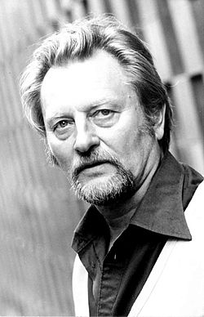
Sík Ferenc – Csongor és Tünde
,,... nagyon nagy kérdés, hogy jó-e főrendezőnek lenni, és egyáltalán van-e ennél rosszabb. Mert hiszen ez rengeteg kényelmetlenséggel, kellemetlenséggel, felelősséggel jár, és ... egy egész életet kíván”

Slide 2
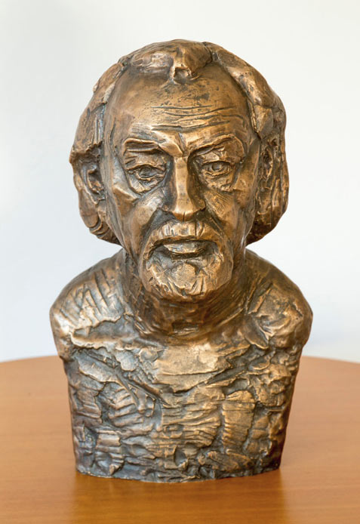
Rövid életrajz
Született 1931. március 25. Békéscsabán.
Apja Sík Sámuel, anyja Thiesz Erzsébet.
Tanárként végzett 1957-ben.
Végzett a Színház- és Filmművészeti Főiskola rendezői szakán, az egri színházban rendezett , és a Pécsi Nemzeti Színházhoz szerződött.
Kétszer kötött házasságot, először Varga Erzsébettel, egy gyermekük született.
Rendezett külföldön is: Helsinkiben, Aachenben, Temesváron és Szabadkán.
63 évesen hunyt el.
Újabban Sik Ferenc munkássága nyomán balladisztikus-szertartásos elemek színezik az előadások művészeti arculatát.

Slide 3
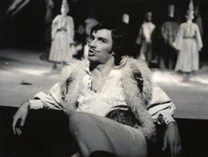
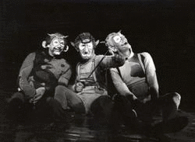
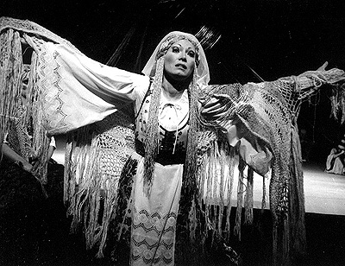
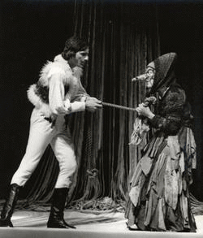
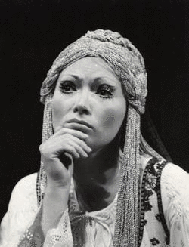
Szereposztás
Bodnár Erika – Tünde
Téri Sándor – Csongor
Ronyecz Mária - Mirígy
Vörös Eszter – Ilma
Pathó István – Balga
Horváth József – Duzzog
Garas Dezső – Kurrah
Gelley Kornél - Berreh
Ő Shirley MacLaine szinkronhangja
Több televíziós film főszerepét is játszotta.
Sötét tónusú hangja, gyönyörű orgánuma már fiatalon nagy tragikát sejtetett.
Vizipók, a csodapók szinkronhangja.
Első filmszereplése a Liliomfi c. Filmben volt.A Nemzet színésze élete végéig.

Slide 4
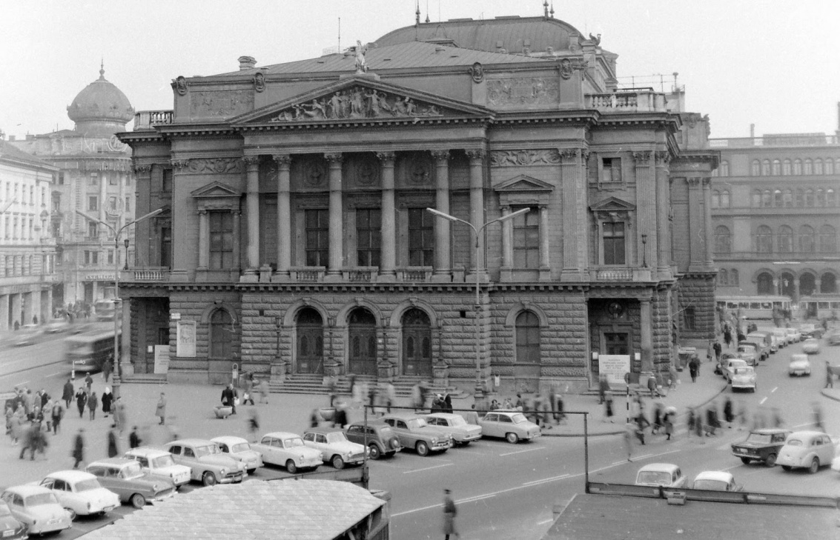
A Nemzeti Színház korabeli képe

Slide 5
Köszönjük a figyelmet!

